Slide 1
Vapen
#jouwkeuze
De feiten over vapen

Slide 2
In deze les
Introductie
Effecten van vapen op je gezondheid Wanneer is vapen een verslaving?

Slide 3
Vapen
Feit
Elke dag beginnen 70 kinderen in NL met roken.
Dat zĳn 25.550 kinderen per jaar. Wereldwĳd is dit aantal nog veel hoger.

Slide 4
Gezonde sigaret
Vraag
Bestaat er zoiets als een gezonde sigaret?

Slide 5
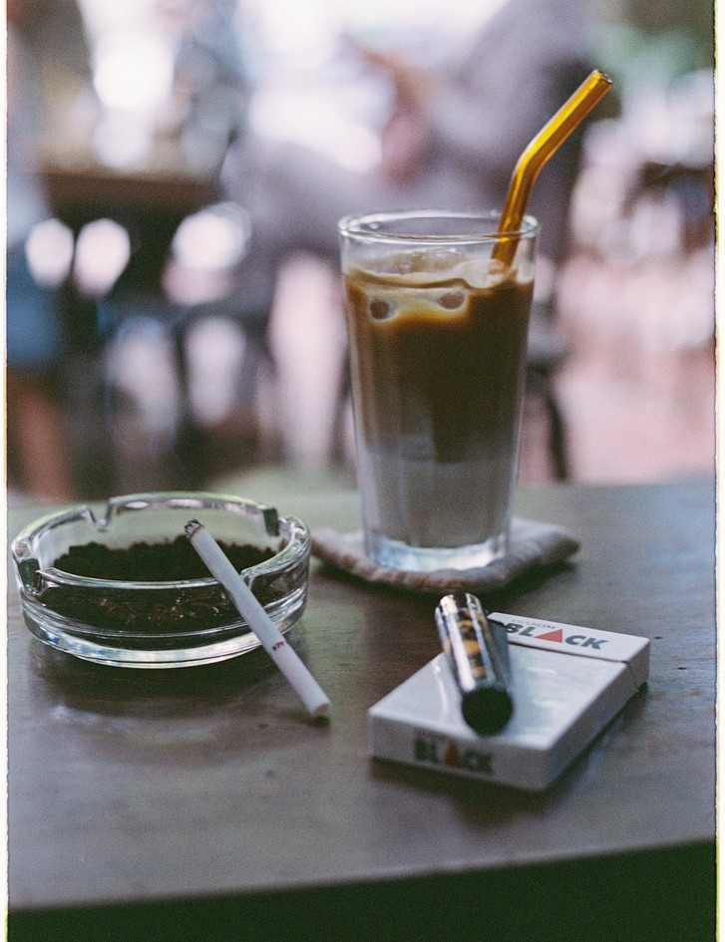
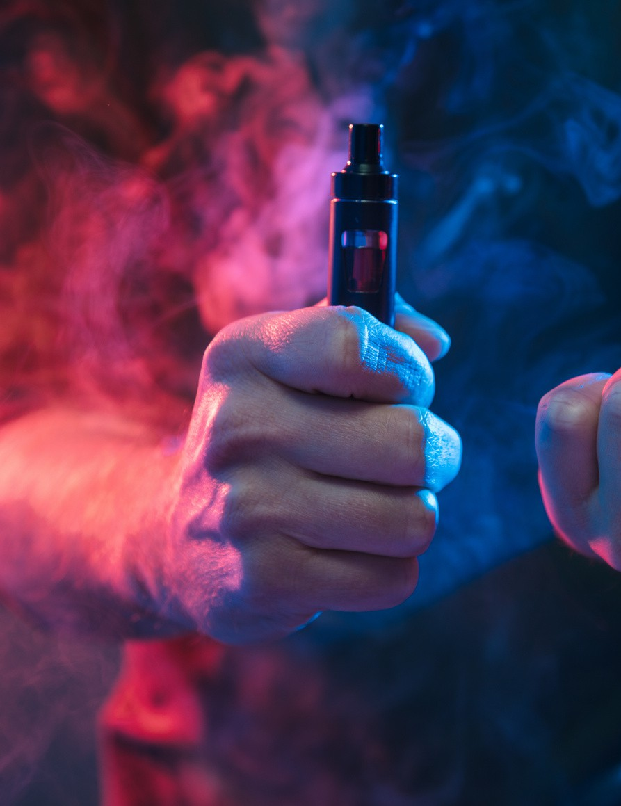
Sigaret versus vape Vraag
Weet jĳ de verschillen?

Slide 6

Sigaret versus vape
met nicotine verbrande tabak
met nicotine verdampte vloeistof smaak aan toegevoegd

Slide 7
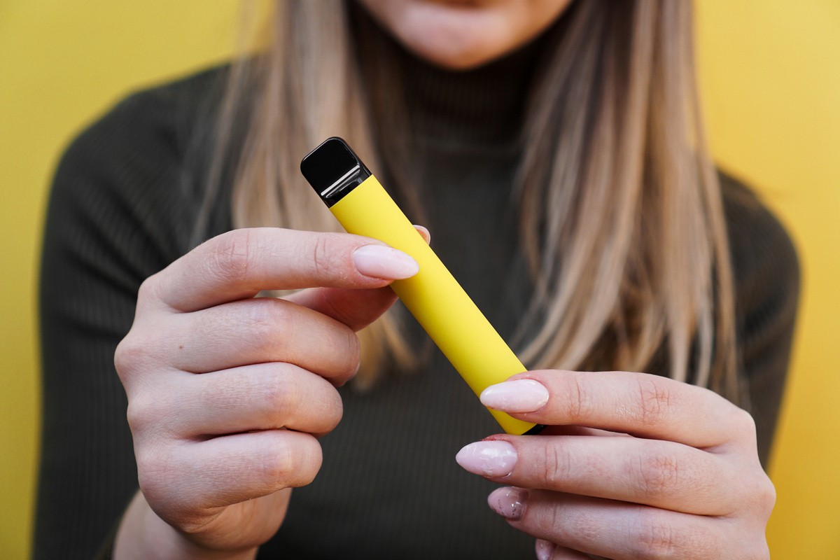
Wat zit er in een vape?
Je hebt 5 minuten om minstens 3 ingrediënten van een vape op te zoeken.
Opzoeken
Schrĳf de naam van het ingrediënt op en wat het doet/de werking.

Slide 8
Wat zit er in een vape?
Propyleenglycol Propyleenglycol veroorzaakt irritaties aan de luchtwegen en ogen.
Glycerol
Glycerine zorgt voor een laagje op je tanden waardoor je speeksel niet op je tanden komt om ze te reinigen.
Hierdoor krĳg je eerder gaatjes.
Smaakstof
om het lekkerder te maken
Nicotine
Stimuleert aanmaak van dopamine en is net zo verslavend als heroïne

Slide 9
Effecten

Slide 10
Welke effecten ken jĳ?
Vraag
Noem er drie

Slide 11
Korte termĳn effecten
Uitleg
Concentratieverlies Hoofdpĳn
Verminderde ontwikkeling van de hersenen Verminderde conditie
Eerder kans op gaatjes in je tanden Keel irritatie
Verslaving aan nicotine Brandwonden bĳ exploderen vape Stĳgende hartslag tĳdens vapen
Epileptische aanval bĳ blootstelling aan e-vloeistof Acute (soms levensbedreigende) longontstekking

Slide 12
Lange termĳn effecten
Uitleg
Schade luchtwegen Longziekten
Hart- en vaatziekten Verslaving aan nicotine
Veranderingen in de hersenontwikkeling (celweefselschade en veranderingen in beloningssysteem)

Slide 13
Onderzoek loopt
Uitleg
Vapen is relatief nieuw. Er wordt nog onderzoek gedaan om alle effecten van vapen duidelĳk te maken. Onderzoekers waarschuwen daarom. Het is duidelĳk dat de vape minder veilig is dan eerst werd gedacht.

Slide 14
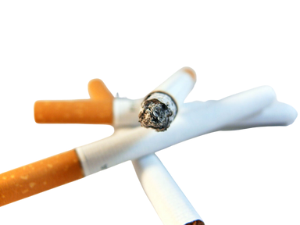
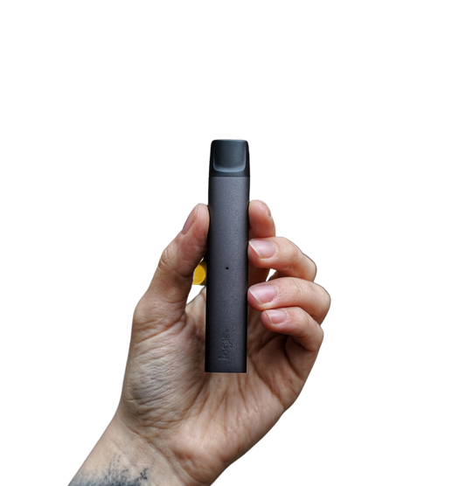
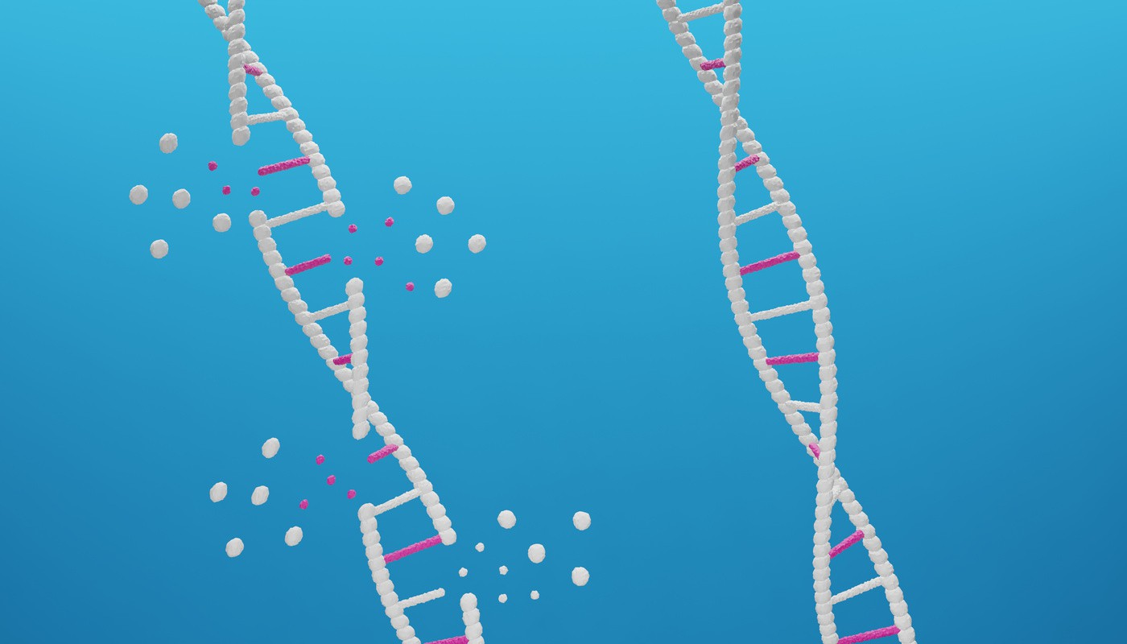
Wat we wel weten
Hoe meer rook en damp, hoe meer DNA schade,
hoe groter de kans op kanker

Slide 15
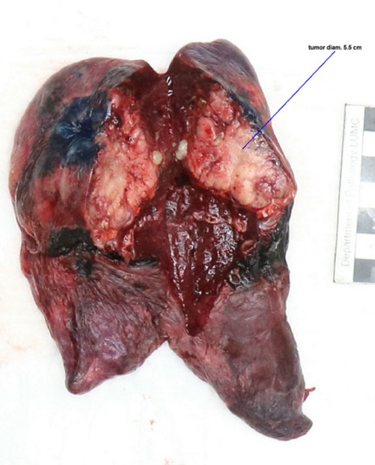
Long met tumor
In Nederland overlĳden er elk jaar
20.000 mensen aan kanker.

Slide 16
Verslaafd

Slide 17
Vraag
Wanneer vind je dat iemand verslaafd is?

Slide 18
Verslaving
Uitleg
Het verslaafd zĳn: alcoholverslaving, gokverslaving (Van Dale)
Het afhankelĳk raken van een middel. Geestelĳk, lichaamelĳk of allebei (Trimbos)

Slide 19
Uitleg
Verslaafde hersenen
Hersenen raken verslaafd aan de dopamine shot die het lichaam krĳgt van bĳvoorbeeld nicotine, alcohol en drugs.

Slide 20
Vapen
Uitleg
#jouwkeuze
Starten met vapen is je eigen keuze. Ben je eenmaal verslaafd dan neemt je lichaam het over en wordt het minder je eigen keuze.

Slide 21
Ontwennings
Uitleg
verschĳnselen
Stress, prikkelbaarheid, neergeslagen stemming, onrust, honger, slapeloosheid.
Door te vapen gaan deze ontwenningsverschĳnselen tĳdelĳk weg en ontstaat er een neerwaartse spiraal.

Slide 22
Verslaafd aan nicotine
Feit
2 op 3 jongeren die een sigaret probeert, wordt uiteindelĳk verslaafd.

Slide 23
Puberteit
Feit
De meeste rokers raken verslaafd in de puberteit. Je prefrontale cortex is dan "buiten gebruik".

Slide 24
Vapen
#jouwkeuze

